Slide 1


Kompetenzraster und beispielhafte Lernaufgaben
Englisch Sek 1
Dagmar Föger, Andreas Kaplan, Heidrun Lang-Heran, Elisabeth Riedel-Fischer

Slide 2
Kompetenzraster 5. Schulstufe
Bitte öffenen sie den Kompetenzraster für die 5. Schulstufe:
https://www.paedagogikpaket.at/

Slide 3
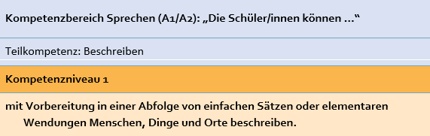
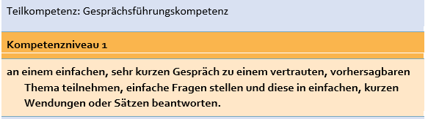
Lernaufgabe: My Classroom (5. Schulstufe)

Slide 4
Idee der Aufgabe
Diese Lernaufgabe dient dem nachhaltigen Kompetenzaufbau und soll im Sommersemester als Wiederholung des Themas „My classroom“ („My pets“) eingesetzt werden. Als Vorwissen wird das Vokabular zu den Themen „My school“, „Colours“ und „What I can do“ vorausgesetzt. Der Lesetext soll die Lernenden überraschen und ihre Fantasie anregen. Mit den bis dahin erlernten sprachlichen Strukturen und dem bekannten Wortschatz kann der Text verstanden werden, und verschiedene schon behandelte Themen kommen in einem Lesetext gemeinsam vor. Die Lernenden erfassen den Text und können ihr Verständnis ohne Worte, aber im Sinne eines altersgemäßen multisensorischen Zugangs in einer Zeichnung beweisen

Slide 5
Lernaufgabe: My classroom – Schritt 4
Nun wird die dritte leere Skizze (Anhang 2) ausgeteilt. Die Lernenden sollen in Partnerarbeit mündlich einander den „magic classroom“ beschreiben, und die leere Skizze gefüllt werden. Dabei sollen sie auch dazu ermutigt werden, nachzufragen, wenn etwas unklar ist (e.g. „What colour is the floor?“ „What does your monster eat?“ ...). Der hörende Partner hat ein noch leeres Klassenzimmerblatt vor sich liegen und skizziert darauf das Klassenzimmer des Partners. Wichtig ist dabei, dass dieser die Skizze nicht sieht! („Make sure your partner does not see your sheet!“)

Slide 6
Erwartungs- und Lösungshorizont
Die Qualität der Sprachproduktion entspricht dem GERS Niveau A1. Die Schüler/innen schaffen es den Text zu verstehen, die Fehler im Hörtext zu verorten und in einer Zeichnung das Verstandene zu visualisieren. Sie können auch, motiviert vom Ausgangstext ihr eigenes kreatives Klassenzimmer mit Dingen füllen. Die Beschreibung des Zimmers an die Partnerin/ den Partner erfordert wiederholt die Sprachhandlung, denen sie schon im Lesetext begegnet sind und im Hörtext. Das unabhängige Umgehen und Einsatz der Sprachhandlungen, um ihre Fantasien zu beschreiben ist das Ziel dieser Aufgabe.

Slide 7
Kompetenzbereich Sprechen an Gesprächen teilnehmen und zusammenhängend sprechen
Die Schülerinnen und Schüler können zu alltäglichen und persönlichen Themen
– an Gesprächen teilnehmen und sich mit Hilfe des Gesprächspartners auf einfache Art verständigen
– einfache Fragen stellen und beantworten
– beim zusammenhängenden Sprechen in einfachen Sätzen über vertraute Themen (ua. Familie, Freunde, Tagesablauf, Hobbys, Schule)2, 13 sprechen.

Slide 8
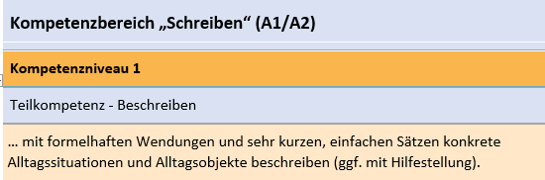
Lernaufgabe 5. Schulstufe: Monster

Slide 9
Lehrplan NEU – 1. Klasse (5. Schulstufe) – Kompetenzbereich „Schreiben“
Die Schülerinnen und Schüler können zu alltäglichen und persönlichen Themen
– über sich selbst und vertraute Themen (ua. Familie, Freunde, Tagesablauf, Hobbys, Schule) in einfachen Sätzen schreiben. ^{2, 13}
– Informationen in geschriebener Form weitergeben (persönliche Mitteilungen).

Slide 10
Lernaufgabe: Monsters – Schritt 2 und 3
Schritt 2
Angeleitetes Schreiben. Die Schüler/innen bekommen einen Lückentext sowie ein Bild von einem weiteren Monster (Worksheet 2). Sie füllen die fehlenden Informationen ein, sodass das Monster richtig beschrieben ist.
Schritt 3
Die Lernenden zeichnen nun ihr eigenes Monster und beschreiben es in einem kurzen Text von 50-60 Wörtern.
• Die Lehrperson ermuntert die Lernenden, Details zu zeichnen, unterschiedliche Farben zu verwenden, weitere Körperteile zu zeichnen (tail, wings, horns, ...)
• Sprachlich stärkere Schüler/innen können ermutigt werden mehr Details sowie Gefühle (The monster looks happy, sad,…) zu beschreiben.

Slide 11
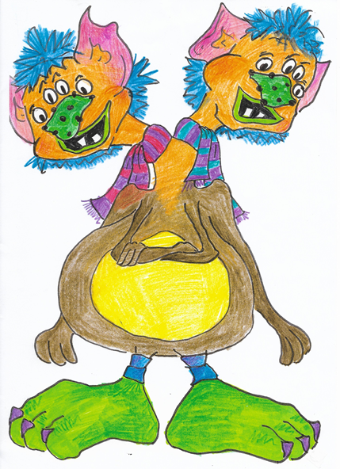
Monsters - Schritt 2
She has got _______________________ heads and eight _____________________. Her ears are ______________________ and her ______________________ is a lovely_______________________. She has got _____________________________ noses, one on each head. Her body is _________________________________. She has got ________________________ green feet, rather short _____________ legs and four ________________________. Her fingers are _______________________ but her toes are ____________________.

Slide 12
Niveaustufen
5. Schulstufe: Kompetenzniveau 1
Ab 6. Schulstufe:
Standard:
Kompetenzniveau 1
Standard AHS:
Kompetenzniveau 1, 2, 3

Slide 13
Differenzierung – Kompetenzstufen
Ab der 6. Schulstufe gibt es die Unterscheidung in die Kompetenzniveaus Standard und Standard AHS. Die Kompetenzstufen Standard Kompetenzstufe I und Standard AHS Kompetenzstufe I haben die exakt gleichen Deskriptoren und unterscheiden sich einzig durch die erwähnten Differenzierungsmaßnahmen. (Die Begriffe „mit Hilfestellung“ und „unter Anleitung“ werden im Glossar erklärt.)
Damit soll erreicht werden, dass im Unterricht alle Lernenden die gleichen Hör-bzw. Lesetexte bekommen und auch die gleichen Aufgabenstellungen für die Fertigkeitsbereiche „Sprechen“ und „Schreiben“ gestellt werden. Damit wird sichergestellt, dass alle Lernenden die Möglichkeit haben, die Aufgaben zu lösen.

Slide 14
Rechtliche Grundlage – neuer Lehrplan MS (seite 18)
In den differenzierten Pflichtgegenständen Deutsch, Mathematik und Lebende Fremdsprache erfolgt ab der 6. Schulstufe eine Unterscheidung nach den zwei Leistungsniveaus „Standard“ und „Standard AHS“. Die inhaltlichen Anforderungen des Niveaus „Standard AHS“ entsprechen jenen der Unterstufe der allgemeinbildenden höheren Schule.
Ein differenziertes Angebot an Aufgaben, die beiden Leistungsniveaus entsprechen, ist grundsätzlich vorzusehen, um die Durchlässigkeit im Schulwesen sicherzustellen. Die Lehrerinnen und Lehrer haben ihre Beurteilung in Bezug auf den Leistungsstand der Schülerinnen und Schüler regelmäßig durch genaue Beobachtung zu aktualisieren, die Differenzierungsmaßnahmen darauf abzustimmen und bei Bedarf eine Neuzuordnung zu einem der beiden Leistungsniveaus vorzunehmen

Slide 15
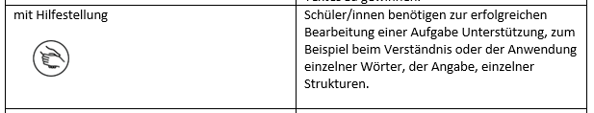
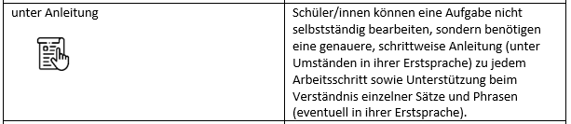
Differenzierung

Slide 16
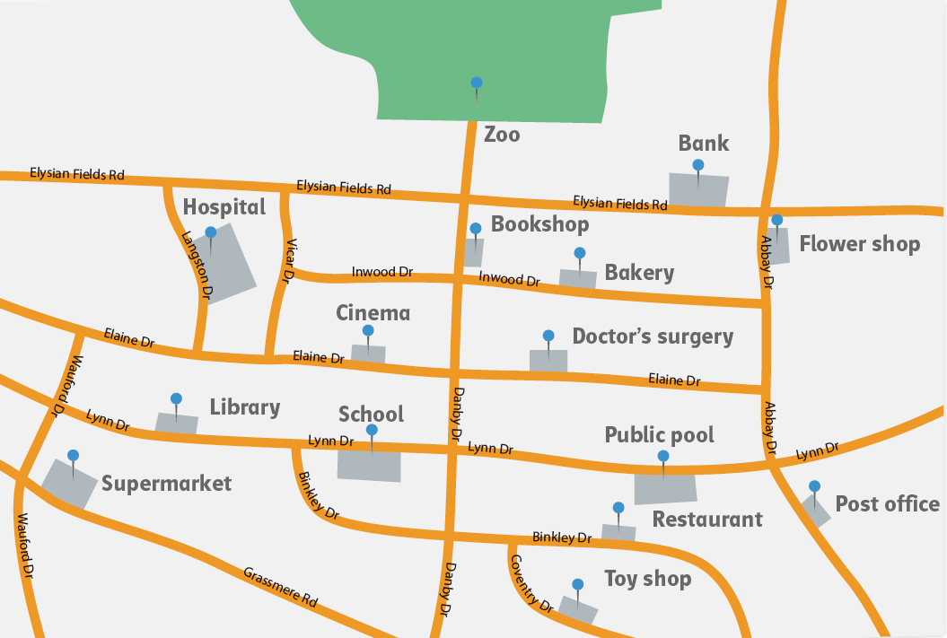
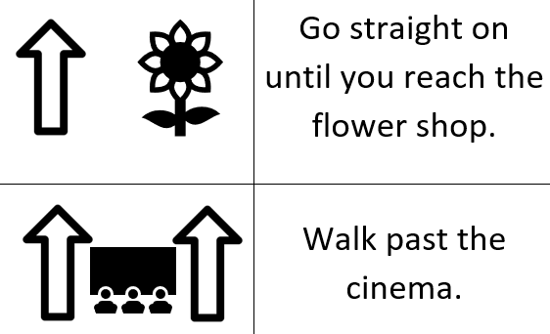

Beispielhafte Lernaufgabe (6. Sst): Asking the way
Unterrichtssequenz: einfache Wegbeschreibungen geben und verstehen
mehrere Erarbeitungsschritte in unterschiedlichen Sozialformen
am Ende der Sequenz: mündliche Wegbeschreibungen in Partnerarbeit
inkludierter Erwartungshorizont hilft der Lehrkraft, die Kompetenzen der Schüler/innen einzuschätzen
Notes:
„Asking the way“ is eine der beispielhaften Lernaufgaben für die 6. Schulstufe.
In dieser Unterrichtssequenz erwerben die S/S zuerst die sprachlichen Mittel um eine Wegbeschreibung zu geben. In verschiedenen Arbeits- und Sozialformen werden entsprechende Wendungen vorgestellt und geübt. Am Ende der Sequenz üben die S/S dann Wegbeschreibungen Partnerarbeit. Die Lernaufgabe beinhaltet einen Erwartungshorizont, der die Leistungen der S/S auf den verschiedenen Kompetenzstufen illustriert.

Slide 17
Beispielhafte Lernaufgabe (6. Sst): Asking the way
Kompetenzbereich Sprechen (A2) – Teilkompetenz: Informieren
Kompetenzniveau 1 Standard | … unter Anleitung in Alltagssituationen einfache Informationen in kurzen, einfachen Sätzen geben und erfragen.
Kompetenzniveau 1 Standard AHS | … in Alltagssituationen einfache Informationen in kurzen, einfachen Sätzen geben und erfragen (ggf. mit Hilfestellung)
Kompetenzniveau 2 | … in Alltagssituationen einfache Informationen in kurzen, einfachen Sätzen geben und erfragen.
Kompetenzniveau 3 | … in Alltagssituationen einfache Informationen in einfachen, zusammenhängenden Sätzen geben und erfragen.
Notes:
Die Lernaufgabe illustriert die Teilkompetenz Informieren, einen Teilbereich des Kompetenzbereichs Sprechen, im Kompetenzraster der 6. Sst. Sie sehen die vier bereits erwähnten Kompetenzniveaus, von 1 Standard über 1 Standard AHS bis Kompetenzniveau 3.
Inhaltlich geht es also darum, „in Alltagssituationen einfache Informationen zu geben und zu erfragen“. Dies ist für alle Kompetenzniveaus gleich.

Slide 18
Beispielhafte Lernaufgabe (6. Sst): Asking the way
Kompetenzbereich Sprechen (A2) – Teilkompetenz: Informieren
Kompetenzniveau 1 Standard | … unter Anleitung in Alltagssituationen einfache Informationen in kurzen, einfachen Sätzen geben und erfragen.
Kompetenzniveau 1 Standard AHS | … in Alltagssituationen einfache Informationen in kurzen, einfachen Sätzen geben und erfragen (ggf. mit Hilfestellung).
Kompetenzniveau 2 | … in Alltagssituationen einfache Informationen in kurzen, einfachen Sätzen geben und erfragen.
Kompetenzniveau 3 | … in Alltagssituationen einfache Informationen in einfachen, zusammenhängenden Sätzen geben und erfragen.
Notes:
Die Selbstständigkeit der S/S sowie die sprachliche Gestaltung dieser Handlung ist jedoch je nach Kompetenzniveau unterschiedlich. Sie sehen hier die Unterschiede grün hervorgehoben: von „unter Anleitung“ für das KN1 Standard, über „ggf. mit Hilfestellung“ für das KN1 Standard AHS bis hin zu „in einfachen (nicht mehr kurzen), zusammenhängenden Sätzen“ für das KN3.

Slide 19

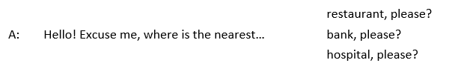
Erwartungshorizont der Lernaufgabe
Kompetenzniveau 1 Standard
„unter Anleitung“
Die Schüler/innen können die Phrasen in kurzen, einfachen Sätzen anwenden („Go straight. Turn left.“), müssen diese aber ständig vor sich haben, damit sie nachsehen können. Möglicherweise brauchen sie noch zusätzliche Unterstützung durch die Lehrperson oder das zusätzliche scaffolding. Sie können den mündlichen Anweisungen auf der Karte folgen, wenn ihr Partner die Anweisungen sehr langsam spricht und Anweisungen öfter wiederholt.
Notes:
Wie zeigen sich diese Unterschiede nun konkret bei dieser Lernaufgabe? „unter Anleitung“ bedeutet, dass die S/S durchgehend Unterstützung für die erfolgreiche Bewältigung der Aufgabe brauchen. In diesem Fall könnte das durch Nachsehen in den bis dahin erarbeiteten Phrasen sein, oder Benutzung des bereitgestellten scaffoldings. Die S/S arbeiten hier unter durchgehender Unterstützung, d.h. sie lesen die entsprechenden Phrasen vom scaffolding ab oder lassen sich von der LP Satz für Satz durch das Gespräch begleiten.

Slide 20

Erwartungshorizont der Lernaufgabe
Kompetenzniveau 1 AHS
„ggf. mit Hilfestellung“
Die Schüler/innen können die Phrasen in kurzen, einfachen Sätzen anwenden („Go straight. Turn left.“), müssen aber manchmal in den Unterlagen nachsehen oder sich vom Gesprächspartner helfen lassen. Sie können den mündlichen Anweisungen auf der Karte folgen, wenn ihr Partner die Anweisungen sehr langsam und deutlich spricht.
Notes:
Wenn die S/S keine permanente Unterstützung benötigen, sondern nur hin und wieder nachsehen müssen, oder ihren Partner fragen, dann arbeiten sie „mit Hilfestellung“.
Können die S/S das Gespräch selbstständig führen, ohne in den Unterlagen nachsehen zu müssen, dann haben sie das Kompetenzniveau 2 erreicht, das der Zielformulierung des Lehrplans entspricht.

Slide 21
Erwartungshorizont der Lernaufgabe
Kompetenzniveau 3
Die Schüler/innen können die Phrasen selbständig zu längeren Beschreibungen verbinden („Go along Inwood Drive until you get to the cinema“) und damit ein höfliches Gespräch einigermaßen flüssig führen. Sie können den mündlichen Anweisungen auf der Karte mit einiger Sicherheit folgen.
Notes:
Leistungsstärkere S/S übertreffen das lehrplanmäßig vorgesehene Ziel. Sie arbeiten selbstständig, ihre Sätze sind länger, komplexer und zusammenhängend, das Gespräch wird einigermaßen flüssig. Sie nutzen nicht nur die einfachsten der erarbeiteten Phrasen, sondern auch komplexere Strukturen.

Slide 22
Und das möchten wir Ihnen noch mit auf den Weg geben.
Die Raster ermöglichen den Lehrpersonen einen anderen Zugang zur Differenzierung im Unterricht. Es geht nicht um die Erstellung von unterschiedlichen Aufgaben, sondern um eine differenzierte Arbeit mit dem vorgegebenen Material, das allen Lernenden Teilhabe am gemeinsamen Unterricht ermöglicht. Die Leitfrage lautet:
Welche Unterstützungsmaßnahmen brauchen meine Lernenden, um die Aufgaben erfolgreich meistern zu können?
Die Lernaufgaben zeigen dies exemplarisch.

